Slide 1
Python编程 ——从数据分析到数据科学
朝乐门
中国人民大学
chaolemen@ruc.edu.cn

Slide 2
20.函数
朝乐门
中国人民大学
chaolemen@ruc.edu.cn

Slide 3
本章内容提要
▼第二篇 Python基础
► 21.函数
20.1内置函数
20.2模块函数
20.3用户自定义函数

Slide 4
20.1 内置函数
▼第二篇 Python基础
► 21.函数
In[2]:
i=20
type(i)
Out[2]:
int

Slide 5
20.2 模块函数
▼第二篇 Python基础
► 21.函数
In[4]:
import math as mt
mt.sin(1.5)
Out[4]:
0.9974949866040544

Slide 6
20.3 用户自定义函数
▼第二篇 Python基础
► 21.函数
In[6]:
def myFunc():
j=0
print('hello world')
myFunc()
hello world

Slide 7

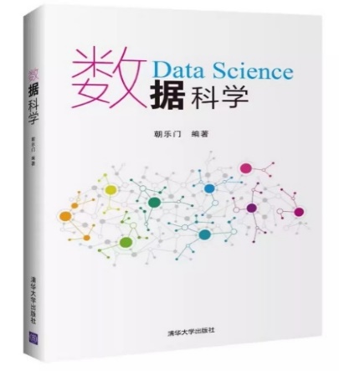
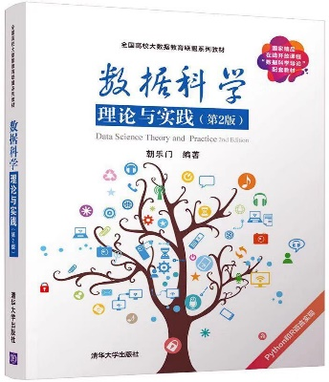
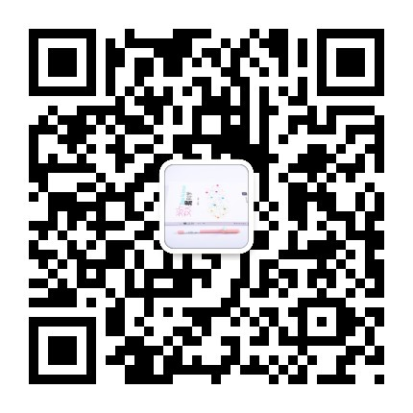
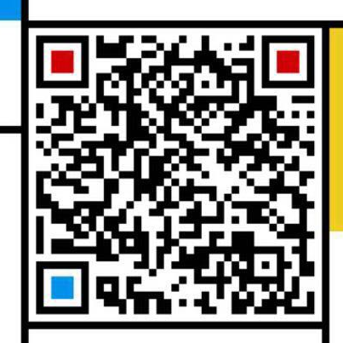
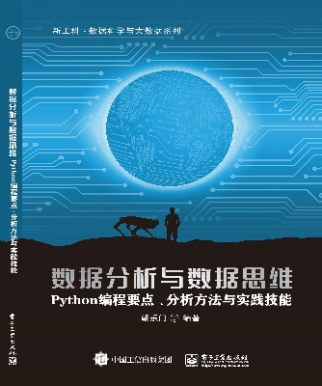
▼第二篇 Python基础
► 21.函数
chaolemen
@
ruc.edu.cn
参考书目
微信公众号
主讲人联系方式
主讲人微信

